Slide 1
排序。。。
方法。。。
？

Slide 2
快速排序（Quick-sort）

Slide 3
概念
通过一趟排序将要排序的数据分割成独立的两部分，其中一部分的所有数据都比另外一部分的所有数据都要小，然后再按此方法对这两部分数据分别进行快速排序，整个排序过程可以递归进行，以此达到整个数据变成有序序列。

Slide 4
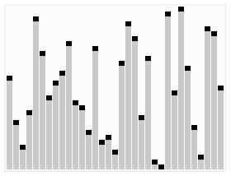
动态演示

Slide 5
算法介绍
设要排序的数组是A[0]……A[N-1]，首先任意选取一个数据（通常选用数组的第一个数）作为关键数据，然后将所有比它小的数都放到它前面，所有比它大的数都放到它后面，这个过程称为一趟快速排序。值得注意的是，快速排序不是一种稳定的排序算法，也就是说，多个相同的值的相对位置也许会在算法结束时产生变动。

Slide 6
下面是对一个的典型的子数组A[p..r]进行快速排序的三步分治过程：
1.找基准值，设x = a[0]
2.分区（PARTITION）：比基准值小的放左边，大的放右边，基准值(x)放左部与右部的之间。
3.进行左部（a[0] - a[x-1]）的递归，以及右部（a[x+1] - a[n-1]）的递归，重复上述步骤。

Slide 7
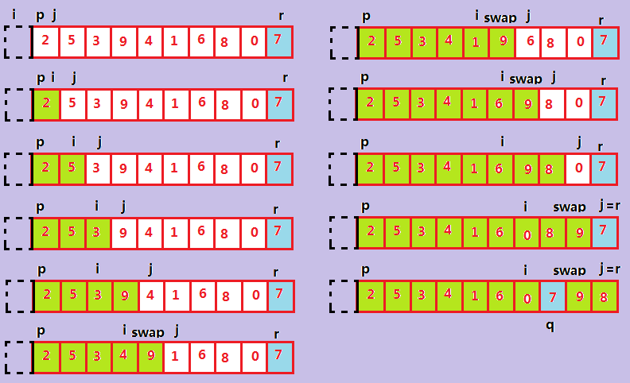

Slide 8
代码
QUICKSORT(A,p,r) //假设待排数组A[ p..r ]
1 if p< r
2 then q <-- PARTITION(A,p,r)
3 QUICKSORT(A,p,q-1) //划分两部分
4 QUICKSORT(A,q+1,r)
PARTITION(A,p,r) //实现子数组的原址重排
1 x <-- A[r] //x为基准
2 i <-- p-1
3 for j <-- p to r-1 //迭代分组
4 do if A[j] <= x
5 then i <-- i+1
6 exchange A[i] <--> A[j]
7 exchange A[i+1] <--> A[r]
8 return i+1

Slide 9
复杂度
最坏复杂度：O(n²)
平均复杂度：O(n lg n)(注释：lg n = log2n)

Slide 10
练习题目
HDU 1157
PKU 2371

Slide 11
归并排序（Merge-sort）

Slide 12
概念
建立在归并操作上的一种有效的排序算法,该算法是采用分治法（Divide and Conquer）的一个非常典型的应用。将已有序的子序列合并，得到完全有序的序列；即先使每个子序列有序，再使子序列段间有序。若将两个有序表合并成一个有序表，称为二路归并。

Slide 13
动态演示

Slide 14
算法介绍
比a[i]和a[j]的大小，若a[i]≤a[j]，则将第一个有序表中的元素a[i]复制到r[k]中，并令i和k分别加上1；否则将第二个有序表中 的元素a[j]复制到r[k]中，并令j和k分别加上1，如此循环下去，直到其中一个有序表取完，然后再将另一个有序表中剩余的元素复制到r中从下标k到 下标t的单元。归并排序的算法我们通常用递归实现，先把待排序区间[s,t]以中点二分，接着把左边子区间较排序，再把右边子区间排序，最后把左区间和右区 间用一次归并操作合并成有序的区间[s,t]。

Slide 15
归并排序包括两个步骤，分别为：
1）划分子表
2）合并半子表

Slide 16
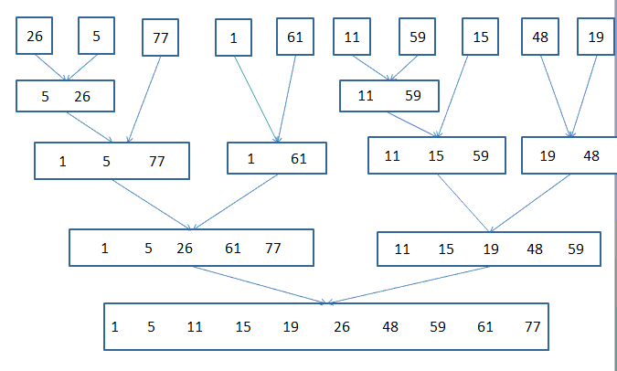

Slide 17
代码
MERGE(A,p,q,r)
1 n1 <-- q-p+1
2 r <-- r-q
3 create arrays L[1..n1+1] and R[1..n2+1]
4 for i <-- 1 to n1
5 do L[i] <-- A[p+i-1]
6 for j <-- 1 to n2
7 do R[j] <-- A[q+j]
8 L[n1+1] <-- ∞
9 R[n2+1] <-- ∞
10 i <-- 1
11 j <-- 1
12 For k <-- p to r
13 do if L[i] ≤ R[j]
14 then A[k] <-- L[j]
15 i <-- i+1
16 else A[k] <-- R[j]
17 j <-- j+1
MERGESORT(A,p,r)
1 if p< r
2 then q <-- └(p+r)/2┘
3 MERGESORT(A,p,q)
4 MERGESORT(A,q+1,r)
5 MERGE(A,p,q,r)

Slide 18
复杂度
归并排序的最好、最坏和平均时间复杂度
都是O(nlogn)，而空间复杂度是O(n)，比
较次数介于(nlogn)/2和(nlogn)-n+1，赋值
操作的次数是(2nlogn)。
因此可以看出，归并排序算法比较占用内存，但却是效率高。且稳定的排序算法。

Slide 19
练习题目
HDU 3743
HDU 1394
PKU 2104

